Slide 1
面向机器学习的计量经济学
第6章：前沿非线性回归方法——
神经元模型与神经网络
2025年7月

Slide 2
本讲关键问题
（1） 什么是神经元模型？
（2） 什么是感知机？如何基于神经元模型构造感知机？
（3） 感知机能够处理什么问题？
（4） 如何基于神经元构造多层感知机？
关键词：神经元模型、MP神经元、输入层、输出层、连接权重、阈值、激活函数、感知机、多层感知机、梯度下降。
2025年7月
《面向机器学习的计量经济学》

Slide 3
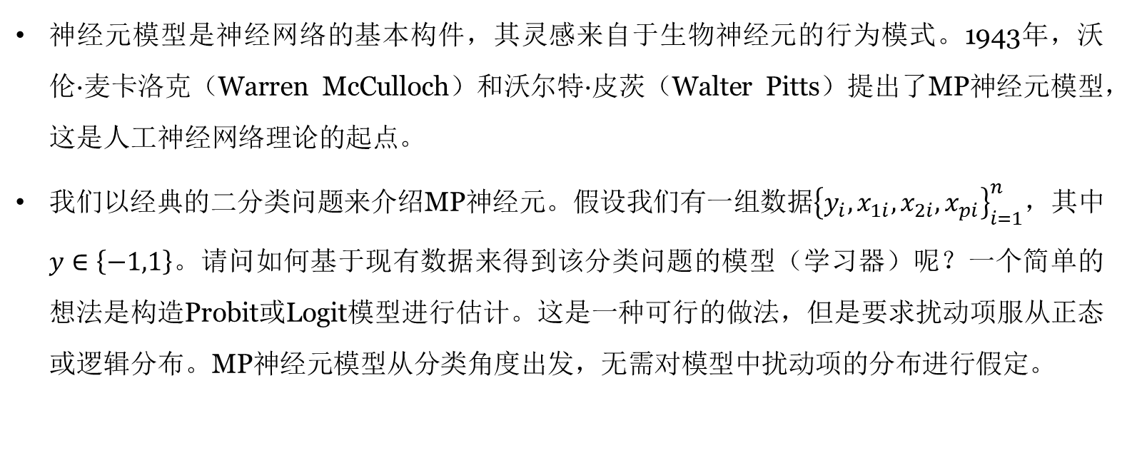
一、MP神经元（Neuron）模型
神经元模型是神经网络的基本构件，其灵感来自于生物神经元的行为模式。1943年，沃伦·麦卡洛克（Warren McCulloch）和沃尔特·皮茨（Walter Pitts）提出了MP神经元模型，这是人工神经网络理论的起点。
我们以经典的二分类问题来介绍MP神经元。假设我们有一组数据${\left\{y_{i},x_{1i},x_{2i},x_{pi}\right\}}_{i=1}^{n}$，其中$y∈\left\{−1,1\right\}$。请问如何基于现有数据来得到该分类问题的模型（学习器）呢？一个简单的想法是构造Probit或Logit模型进行估计。这是一种可行的做法，但是要求扰动项服从正态或逻辑分布。MP神经元模型从分类角度出发，无需对模型中扰动项的分布进行假定。
2025年7月
《面向机器学习的计量经济学》

Slide 4
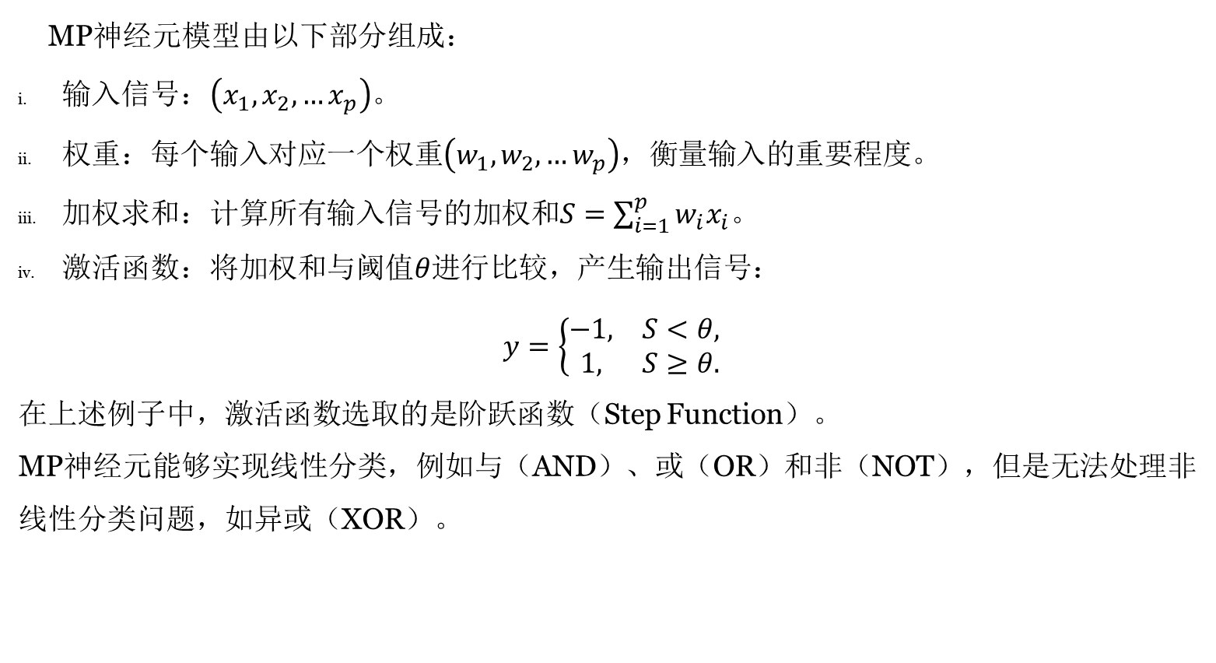
一、MP神经元（Neuron）模型
MP神经元模型由以下部分组成：
输入信号：$\left(x_{1},x_{2},…x_{p}\right)$。
权重：每个输入对应一个权重$\left(w_{1},w_{2},…w_{p}\right)$，衡量输入的重要程度。
加权求和：计算所有输入信号的加权和$S=\sum_{i=1}^{p}{{w_{i}x}_{i}}$。
激活函数：将加权和与阈值$θ$进行比较，产生输出信号：
$$y=\left\{\begin{matrix}−1, & S<θ, \\ 1, & S≥θ.\end{matrix}\right.$$
在上述例子中，激活函数选取的是阶跃函数（Step Function）。
MP神经元能够实现线性分类，例如与（AND）、或（OR）和非（NOT），但是无法处理非线性分类问题，如异或（XOR）。
2025年7月
《面向机器学习的计量经济学》

Slide 5
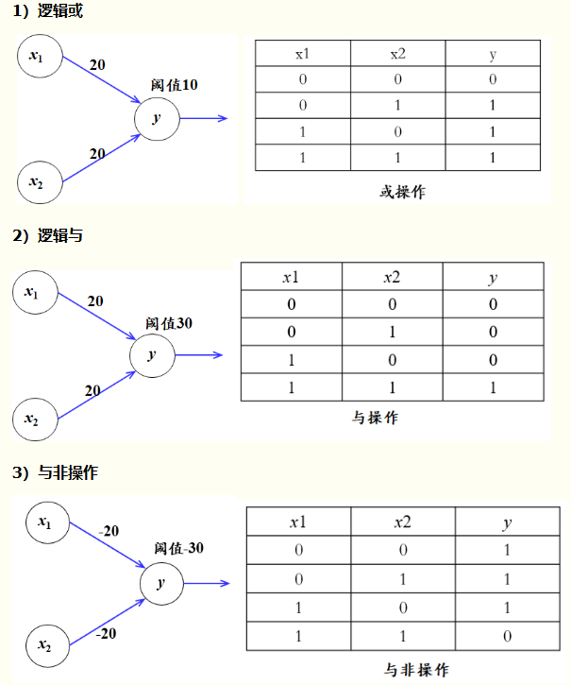
一、MP神经元（Neuron）模型
左图展示了一组能够实现与、或和非逻辑运算的权重以及阈值。这三种属于线性分类问题。但是对于非线性分类（如异或），我们无法找到一组权重和阈值去实现。
2025年7月
《面向机器学习的计量经济学》

Slide 6
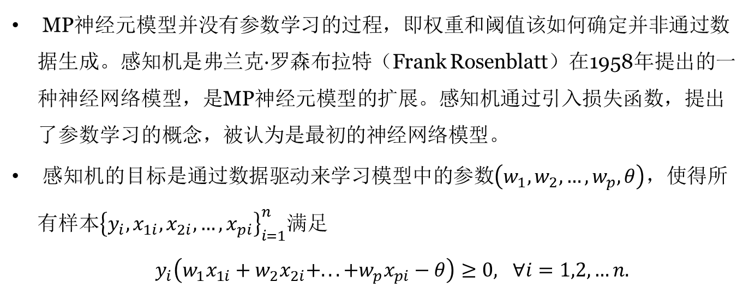
二、感知机（Perceptron）
MP神经元模型并没有参数学习的过程，即权重和阈值该如何确定并非通过数据生成。感知机是弗兰克·罗森布拉特（Frank Rosenblatt）在1958年提出的一种神经网络模型，是MP神经元模型的扩展。感知机通过引入损失函数，提出了参数学习的概念，被认为是最初的神经网络模型。
感知机的目标是通过数据驱动来学习模型中的参数$\left(w_{1},w_{2},…,w_{p},θ\right)$，使得所有样本${\left\{y_{i},x_{1i},x_{2i},…,x_{pi}\right\}}_{i=1}^{n}$满足
$y_{i}\left(w_{1}x_{1i}+w_{2}x_{2i}+...+w_{p}x_{pi}−θ\right)≥0, ∀i=1,2,…n.$
2025年7月
《面向机器学习的计量经济学》

Slide 7
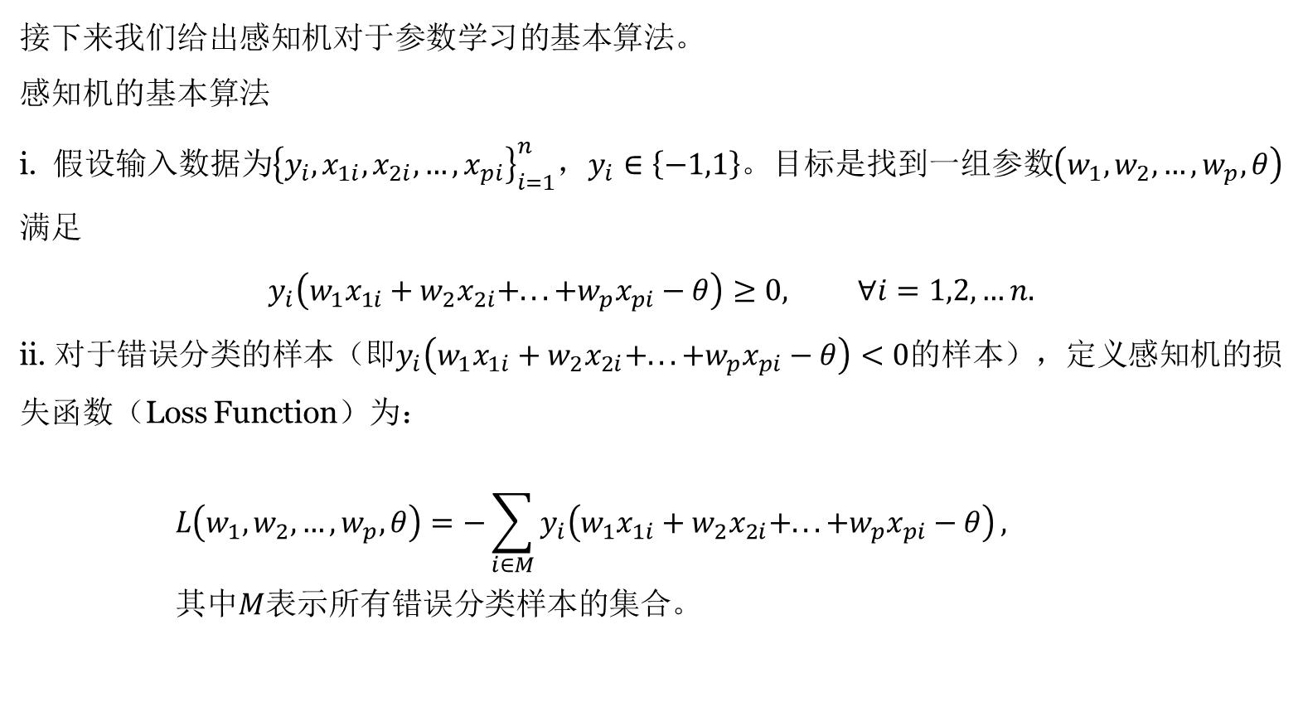
二、感知机（Perceptron）
接下来我们给出感知机对于参数学习的基本算法。
感知机的基本算法
i. 假设输入数据为${\left\{y_{i},x_{1i},x_{2i},…,x_{pi}\right\}}_{i=1}^{n}$，$y_{i}∈\left\{−1,1\right\}$。目标是找到一组参数$\left(w_{1},w_{2},…,w_{p},θ\right)$满足
$$y_{i}\left(w_{1}x_{1i}+w_{2}x_{2i}+...+w_{p}x_{pi}−θ\right)≥0, ∀i=1,2,…n.$$
ii. 对于错误分类的样本（即$y_{i}\left(w_{1}x_{1i}+w_{2}x_{2i}+...+w_{p}x_{pi}−θ\right)<0$的样本），定义感知机的损失函数（Loss Function）为：
$$L\left(w_{1},w_{2},…,w_{p},θ\right)=−\sum_{i∈M}{y_{i}\left(w_{1}x_{1i}+w_{2}x_{2i}+...+w_{p}x_{pi}−θ\right)},$$
其中$M$表示所有错误分类样本的集合。
2025年7月
《面向机器学习的计量经济学》

Slide 8
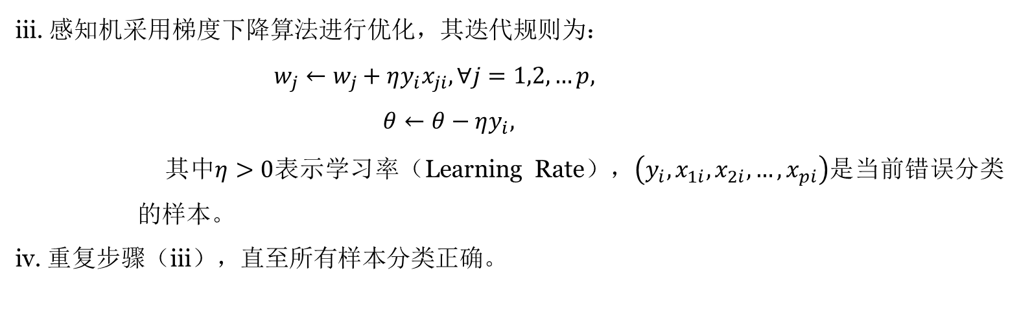
二、感知机（Perceptron）
iii. 感知机采用梯度下降算法进行优化，其迭代规则为：
$$w_{j}←w_{j}+ηy_{i}x_{ji},∀j=1,2,…p,$$
$$θ←θ−ηy_{i},$$
其中$η>0$表示学习率（Learning Rate），$\left(y_{i},x_{1i},x_{2i},…,x_{pi}\right)$是当前错误分类的样本。
iv. 重复步骤（iii），直至所有样本分类正确。
2025年7月
《面向机器学习的计量经济学》

Slide 9

二、感知机（Perceptron）实例
假设我们现在有两类训练样本：
$$y=1:x_{1}={\left[0,0\right]}^{′}, x_{2}={\left[0,1\right]}^{′}, \\ y=0:x_{3}={\left[1,0\right]}^{′}, x_{3}={\left[1,1\right]}^{′}.$$
现在利用感知机模型训练一组权重和阈值参数，使得其能够将这两组样本分开。
2025年7月
《面向机器学习的计量经济学》

Slide 10
二、感知机（Perceptron）
感知机的优点在于：
简单易懂：感知机的算法逻辑清晰，易于实现。
高效训练：在线性可分情况下，感知机算法保证收敛。
计算成本低：仅需更新误分类点的参数，迭代次数较少。
感知机的缺点则是：
线性可分性限制：感知机只能解决线性可分问题，对线性不可分问题无能为力。
对噪声敏感：样本中存在噪声或离群点时，感知机可能难以收敛。
难以推广：感知机无法处理多分类问题。
2025年7月
《面向机器学习的计量经济学》

Slide 11
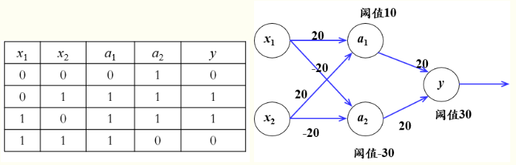
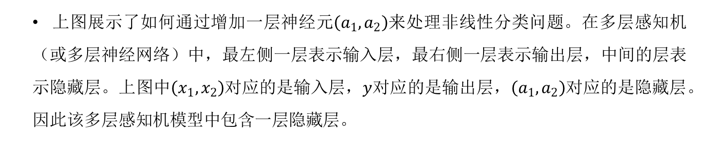
三、多层感知机模型与非线性分类
单层感知机模型无法解决非线性分类问题，例如逻辑运算中的“异或”。接下来我们将介绍如何通过增加神经网络的层数来解决非线性分类问题。
2025年7月
上图展示了如何通过增加一层神经元$\left(a_{1},a_{2}\right)$来处理非线性分类问题。在多层感知机（或多层神经网络）中，最左侧一层表示输入层，最右侧一层表示输出层，中间的层表示隐藏层。上图中$\left(x_{1},x_{2}\right)$对应的是输入层，$y$对应的是输出层，$\left(a_{1},a_{2}\right)$对应的是隐藏层。因此该多层感知机模型中包含一层隐藏层。
《面向机器学习的计量经济学》

Slide 12
三、多层感知机模型与非线性分类
多层感知机（Multilayer Perceptron，MLP）的核心思想是利用多层结构和非线性激活函数逼近复杂的映射关系。每个隐藏层通过线性变换和激活函数的组合将输入特征投影到更高维空间，从而逐层逼近目标函数。
多层感知机虽然能够处理高度非线性问题，但是当隐藏层越多时，所用到的权重以及阈值也随之增加。对于一组具体数据，构造一个能够较好拟合这组数据的多层感知机是十分困难的。这种算法难度不仅取决于隐藏层的数量，同时也取决于激活函数。接下来我们将具体介绍实际中常用的激活函数。
2025年7月
《面向机器学习的计量经济学》

Slide 13
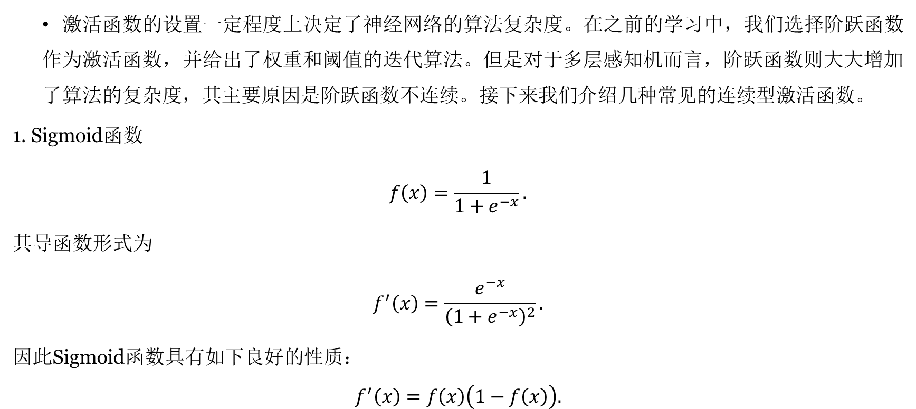
四、激活函数
激活函数的设置一定程度上决定了神经网络的算法复杂度。在之前的学习中，我们选择阶跃函数作为激活函数，并给出了权重和阈值的迭代算法。但是对于多层感知机而言，阶跃函数则大大增加了算法的复杂度，其主要原因是阶跃函数不连续。接下来我们介绍几种常见的连续型激活函数。
1. Sigmoid函数
$$f\left(x\right)=\frac{1}{1+e^{−x}}.$$
其导函数形式为
$$f^{′}\left(x\right)=\frac{e^{−x}}{{\left(1+e^{−x}\right)}^{2}}.$$
因此Sigmoid函数具有如下良好的性质：
$$f^{′}\left(x\right)=f\left(x\right)\left(1−f\left(x\right)\right).$$
2025年7月
《面向机器学习的计量经济学》

Slide 14

四、激活函数
激活函数的设置一定程度上决定了神经网络的算法复杂度。在之前的学习中，我们选择阶跃函数作为激活函数，并给出了权重和阈值的迭代算法。但是对于多层感知机而言，阶跃函数则大大增加了算法的复杂度，其主要原因是阶跃函数不连续。接下来我们介绍几种常见的连续型激活函数。
2. ReLU函数
$$f\left(x\right)=max\left\{x,0\right\}.$$
其导函数形式为
$$f^{′}\left(x\right)=1\left\{x>0\right\}.$$
Sigmoid函数适合二分类问题；ReLU函数计算高效，更适用于深层的神经网络模型。
2025年7月
《面向机器学习的计量经济学》

Slide 15
五、多层神经网络的算法
误差逆传播（Back Propagation，BP）算法是多层神经网络中的杰出算法，其核心思想是利用损失函数相对于网络中权重和阈值的梯度，逐层更新权重和阈值。
我们以一个双层神经网络为例，即网络中含有一个隐藏层，来介绍BP算法如何通过迭代方式更新权重和阈值。
2025年7月
《面向机器学习的计量经济学》

Slide 16

五、多层神经网络的算法
假设输入数据为${\left\{y_{i},x_{1i},x_{2i},…,x_{pi}\right\}}_{i=1}^{n}$，设置隐藏层的维数为$k$。权重和阈值分别为$\left(w,v\right)$和$\left(θ,γ\right)$，其中$\left(w,θ\right)$为输入层的权重和阈值，$\left(v,γ\right)$表示隐藏层的权重和阈值。
设置激活函数为Sigmoid函数。设置损失函数：
$$L\left(w,v,θ,γ\right)=\frac{1}{n}\sum_{i=1}^{n}{{\left(y_{i}−f\left(\sum_{s=1}^{k}{v_{s}f\left(\sum_{j=1}^{p}{w_{js}x_{ji}}−θ_{s}\right)}−γ\right)\right)}^{2}}.$$
2025年7月
《面向机器学习的计量经济学》

Slide 17

五、多层神经网络的算法
3. 假设输入定义$μ=\left(w,v,θ,γ\right)$。对于任意给定的$μ$，计算损失函数$L$关于参数$μ$的梯度向量（Gradient Vector）：
$$ΔL\left(μ\right)=\frac{∂}{∂μ}L\left(μ\right).$$
参数$μ$采用梯度下降算法进行优化，其迭代规则为：
$$μ←μ−ηΔL\left(μ\right).$$
4. 重复步骤3直至损失函数$L\left(μ\right)$收敛。
2025年7月
《面向机器学习的计量经济学》

Slide 18
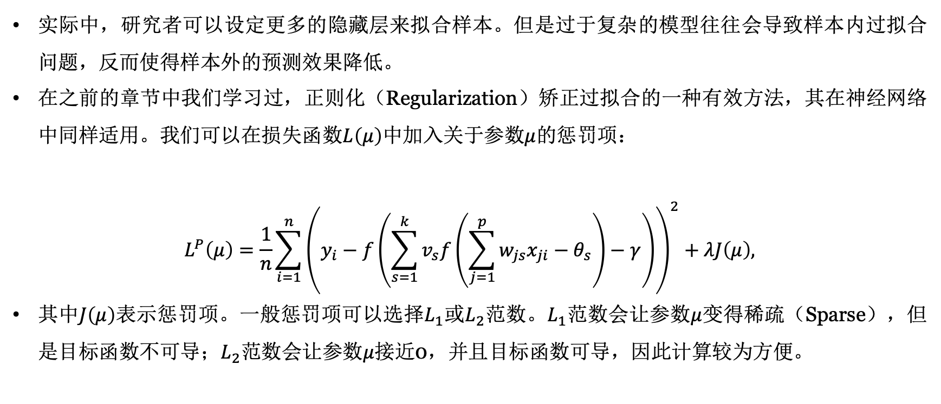
六、过拟合及正则化方法
实际中，研究者可以设定更多的隐藏层来拟合样本。但是过于复杂的模型往往会导致样本内过拟合问题，反而使得样本外的预测效果降低。
在之前的章节中我们学习过，正则化（Regularization）矫正过拟合的一种有效方法，其在神经网络中同样适用。我们可以在损失函数$L\left(μ\right)$中加入关于参数$μ$的惩罚项：
$$L^{P}\left(μ\right)=\frac{1}{n}\sum_{i=1}^{n}{{\left(y_{i}−f\left(\sum_{s=1}^{k}{v_{s}f\left(\sum_{j=1}^{p}{w_{js}x_{ji}}−θ_{s}\right)}−γ\right)\right)}^{2}}+λJ\left(μ\right),$$
其中$J\left(μ\right)$表示惩罚项。一般惩罚项可以选择$L_{1}$或$L_{2}$范数。$L_{1}$范数会让参数$μ$变得稀疏（Sparse），但是目标函数不可导；$L_{2}$范数会让参数$μ$接近0，并且目标函数可导，因此计算较为方便。
2025年7月
《面向机器学习的计量经济学》

Slide 19
七、梯度下降算法的改进
在实际神经网络的优化过程中，传统的梯度下降算法一方面收敛速度较慢，另一方面则是可能收敛至局部最优解。因此需要对传统的梯度下降算法进行改进。常见的两种改进的梯度下降算法是：批量梯度下降（Batch Gradient Decent，BGD）以及随机梯度下降（Stochastic Gradient Decent，SGD）。BGD是把整个样本切分成若干份，然后再每一份样本上实行梯度下降算法以更新参数。SGD是每次都选择一部分样本来实行梯度下降。SGD算法效率较低，但是有可能收敛至全局最优解。
2025年7月
《面向机器学习的计量经济学》

Slide 20



谢 谢！

